Slide 1
Laboratorio 3: Simulación de Filtrado - Simulink y
Filter Designer
Integrantes:
Jose Arteaga
Vicente López
Diego Saavedra
Profesor: Diego Dujovne
Ayudante: Rocío Venegas

Slide 2
Resumen
Preguntas a responde OJO BORRAR Y HACER uN RESUMEN
Para realizar una primer comparación, se plantea analizar las diferencias entre un FIR y un IIR pasa bajos.
Qué diferencias en el orden y respuesta de magnitud se observaron? entre filtros FIR y IIR
Responder: Cómo se comporta la fase en la banda de paso y de rechazo en ambos tipos de filtros?Capturar las figuras necesarias para fundamentar su análisis.

Slide 3
Descripcíon de los experimentos
Con la librería de matlab filter designer se diseñará dos tipos de filtros, pasa baja y pasa banda, de estos dos tipos de filtros se diseñará de dos categorías para cada uno, que son FIR e IRR.
Luego de ser diseñados se incorporarán a un simulador el cual es Simulink, propio de la librería, para ver el filtro en acción y ver si realmente filtra las señales según sus frecuencias.
Finalmente se analizarán las diferencias entre los filtros FiR e IRR para filtros pasa baja y pasa banda, se comparan las respuestas de fase, magnitud e impulso.

Slide 4
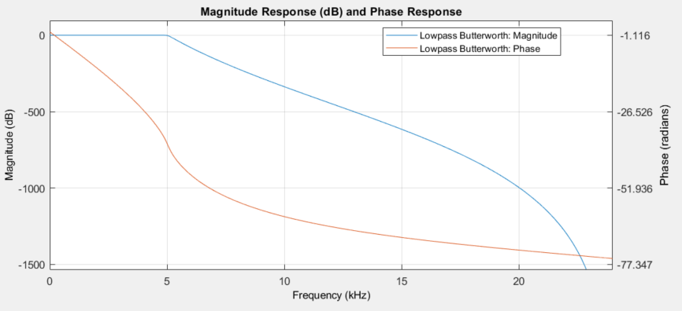
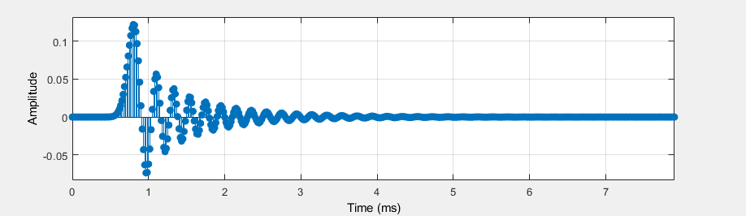
Resultados (numéricos y gráficos).
Gráficos Filtro pasa baja tipo IIR
Gráfico de fase y magnitud
v/s frecuencia:
Rojo: fase
Azul: magnitud
Gráfico de respuesta al impulso
amplitud v/s tiempo

Slide 5
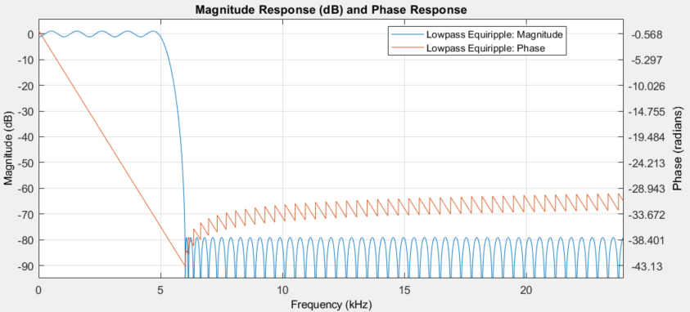
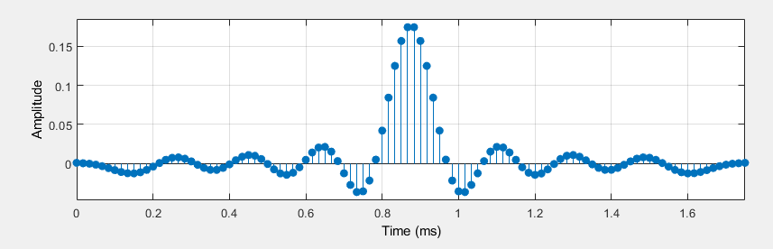
Gráficos Filtro pasa baja tipo FIR
Gráfico de fase y magnitud v/s frecuencia:
rojo = fase
azul =magnitud
Gráfico respuesta al impulso
amplitud v/s tiempo:

Slide 6
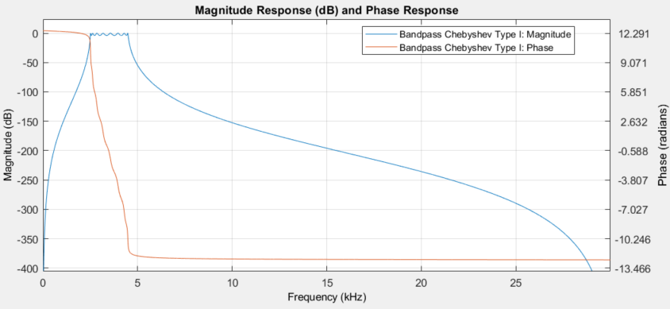
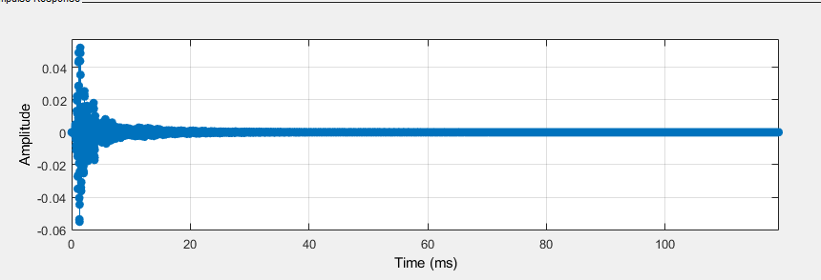
Gráficos Filtro pasa banda del tipo IIR Chevyshev tipo I
Gráfico magnitud y fase v/s frecuencia:
Gráfico de impulso
amplitud v/s tiempo:

Slide 7
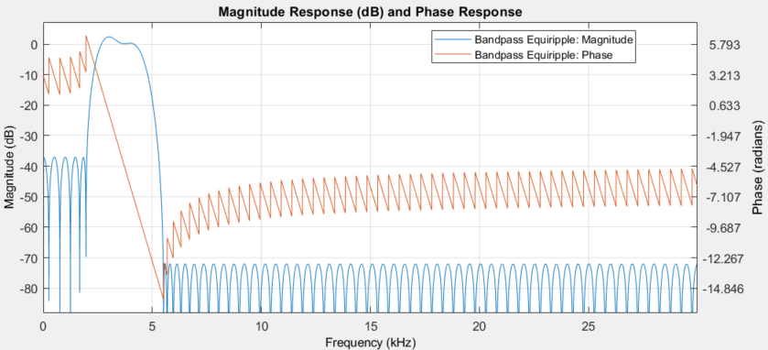
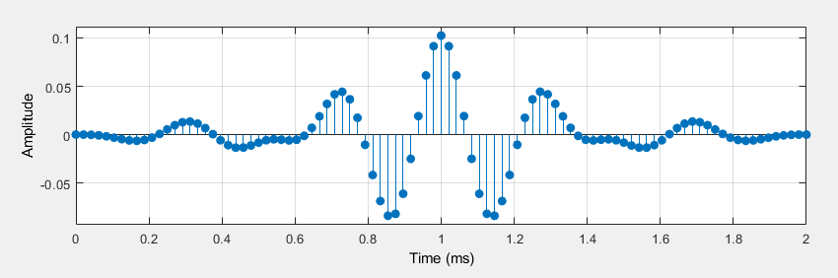
Gráficos filtro pasa banda FIR
Gráfico filtro FIR
magnitud y fase v/s frecuencia:
Gráfico de impulso amplitud v/s tiempo:

Slide 8
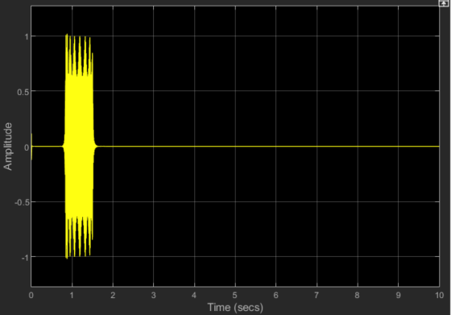
dejo esto por si lo llegamos a usar

Slide 10
Conclusión

